Slide 1



PRESENTACIÓN
AÑO 2024
CAPSTONE
CAM
CONTROL
Asignatura: Capstone 001D
Profesora: Cindy Contador
DUOC UC

Slide 2
INTEGRANTES DEL EQUIPO
ADOLFO CALDERON
CARLOS VALENZUELA
NICOLAS QUIJADA
Project manager
Desarrollo, Gestión, Planificación.
Desarrollador y QA
Programar el software y realizar pruebas
Analista
Gestión de documentos, Planificación
DUOC UC
AÑO 2024

Slide 3
1
Introducción
2
Problema
3
Solucion
4
Objetivos generales y especificos
CONTENIDO
5
Metodologias utilizadas
6
Alcances y limitaciones del proyecto
7
Arquitectura
8
Modelo de datos
9
Demostracion del software y consideraciones
DUOC UC
AÑO 2024

Slide 4

INTRODUCCIÓN
La finalidad de este proyecto es mantener un control de seguridad de los vehículos y personas que circulan por cierto reciento privado, tales como condominios, villas, pasajes cerrados y departamentos.
DUOC UC
AÑO 2024

Slide 5

PROBLEMÁTICA
En los últimos tres años, Chile ha experimentado un alarmante incremento en el número de "portonazos", un tipo de delito en el que los delincuentes roban vehículos o pertenencias aprovechando el momento en que las personas ingresan o salen de sus hogares.
DUOC UC
AÑO 2024

Slide 6
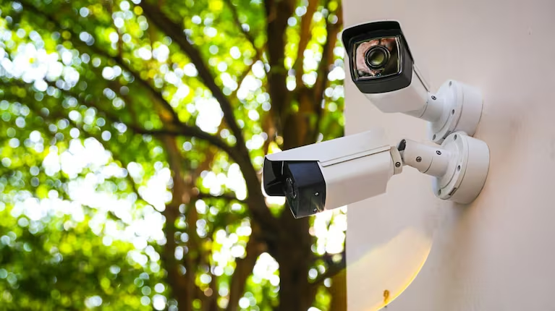
SOLUCIÓN
El proyecto busca implementar un sitio web para controlar la seguridad en recintos privados. Utilizaremos tecnología de reconocimiento de placas vehiculares para identificar y comparar vehículos con una base de datos de autorizados.
DUOC UC
AÑO 2024

Slide 7
OBJETIVO GENERAL
OBJETIVO ESPECIFICO
El objetivo general de este proyecto es mantener un control de seguridad de los vehículos y personas que circulan por ciertos recintos privados, tales como condominios, villas, pasajes cerrados y departamentos.
Los objetivos específicos de nuestro proyecto son el registro y monitoreo constante para controlar la seguridad de los recintos privados, agilizar y automatizar procesos cotidianos y informar mediante informes y gráficos la situación actual del recinto.
DUOC UC
AÑO 2024

Slide 8

ALCANCES DEL PROYECTO
Alcance:
El proyecto busca mejorar la seguridad y gestión de un recinto residencial mediante un sistema que permite registrar y actualizar datos de dueños de vehículos, validar información obligatoria, clasificar usuarios como residentes o visitantes, y automatizar procesos clave tales como el ingreso de vehículos registrados.
DUOC UC
AÑO 2024

Slide 9

LIMITACIONES DEL PROYECTO
Limitaciones:
El sistema depende de una conexión a internet estable para poder acceder al sitio web y del correcto funcionamiento del hardware (cámaras y servidores). Además, la precisión del reconocimiento de patentes podría verse afectada por condiciones climáticas o mala calidad de imágenes, y requiere actualizaciones constantes para mantener su eficacia frente a nuevas amenazas de seguridad.
DUOC UC
AÑO 2024

Slide 10
METODOLOGIAS UTILIZADAS
Metodología Ágil (Kanban)
Toma de decisiones en base a reuniones
División de tareas
Herramientas de seguimiento
DUOC UC
AÑO 2024

Slide 11
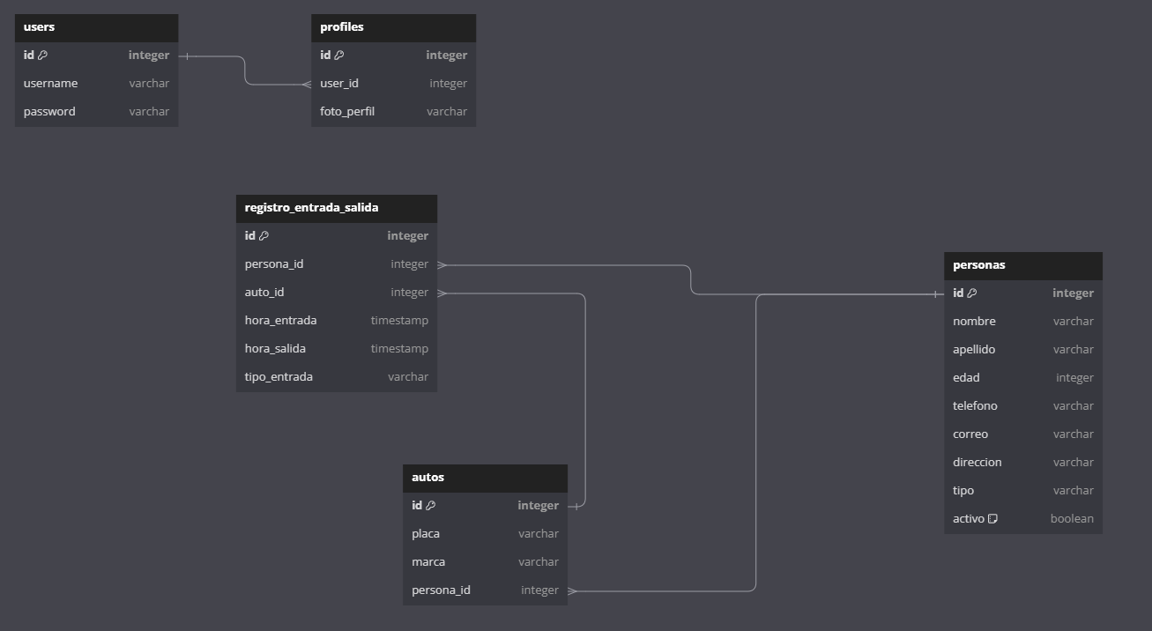
MODELO DE DATOS
DUOC UC
AÑO 2024

Slide 12
HERRAMIENTAS UTILIZADAS
Las herramientas utilizadas en el proyecto son las siguientes:
Herramienta de gestion: Trello, Google Drive, Google Docs, Github
Base de datos: Django, PostgrestSQL
Programacion: Html, css, Python, Javascript, Pandas, cv2, Tesseract OCR
DUOC UC
AÑO 2024

Slide 13
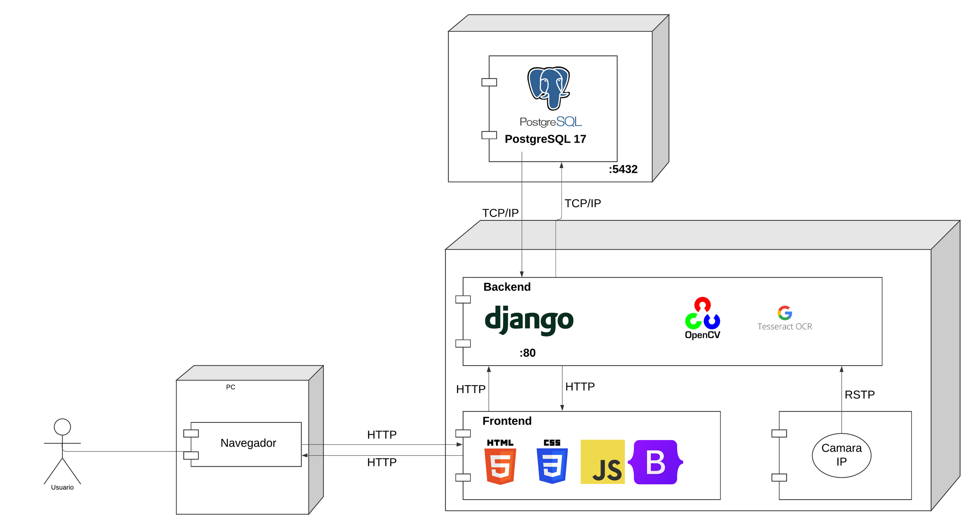
ARQUITECTURA
DUOC UC
AÑO 2024

Slide 14
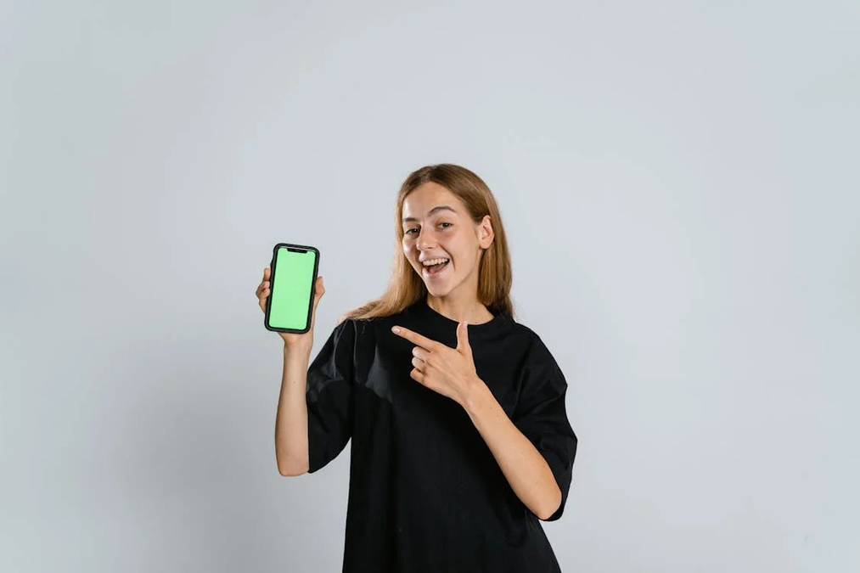
DEMOSTRACION DE SOFTWARE
DUOC UC
AÑO 2024

Slide 15

RESULTADO OBTENIDO
Se completó la programación y pruebas iniciales del sistema.
Se creó una base de datos funcional para almacenar las patentes registradas, tanto residentes como visitas.
Durante las pruebas, se confirmó que el sistema maneja correctamente errores comunes, como el ingreso de datos incompletos.
Realizamos pruebas en un entorno controlado, demostrando que el sistema puede identificar y registrar patentes.
DUOC UC
AÑO 2024

Slide 16

OBSTÁCULOS PRESENTADOS DURANTE EL DESARROLLO
Delay de 1 minuto en la cámara.
Falta de datos y situaciones reales.
Gestión del tiempo.
Asignación de tareas.
Problemas técnicos con el reconocimiento de patentes.
DUOC UC
AÑO 2024

Slide 17
PREGUNTAS
SOBRE EL PROYECTO

Slide 18
GRACIAS
POR SU ATENCIÓN

